Slide 1
全誼系統-家長申請教學
iPhone請找app store
Android請找google play

Slide 2
iPhone頁面
Andriod頁面

Slide 3
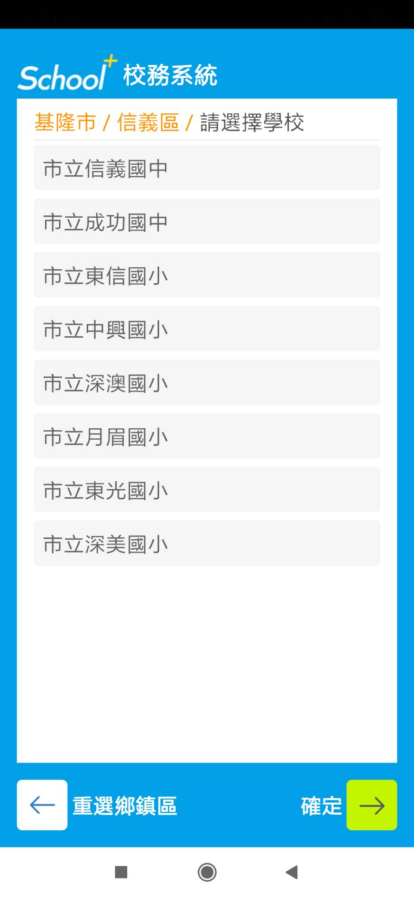
1.基隆市
2.信義區
3.深美國小

Slide 4
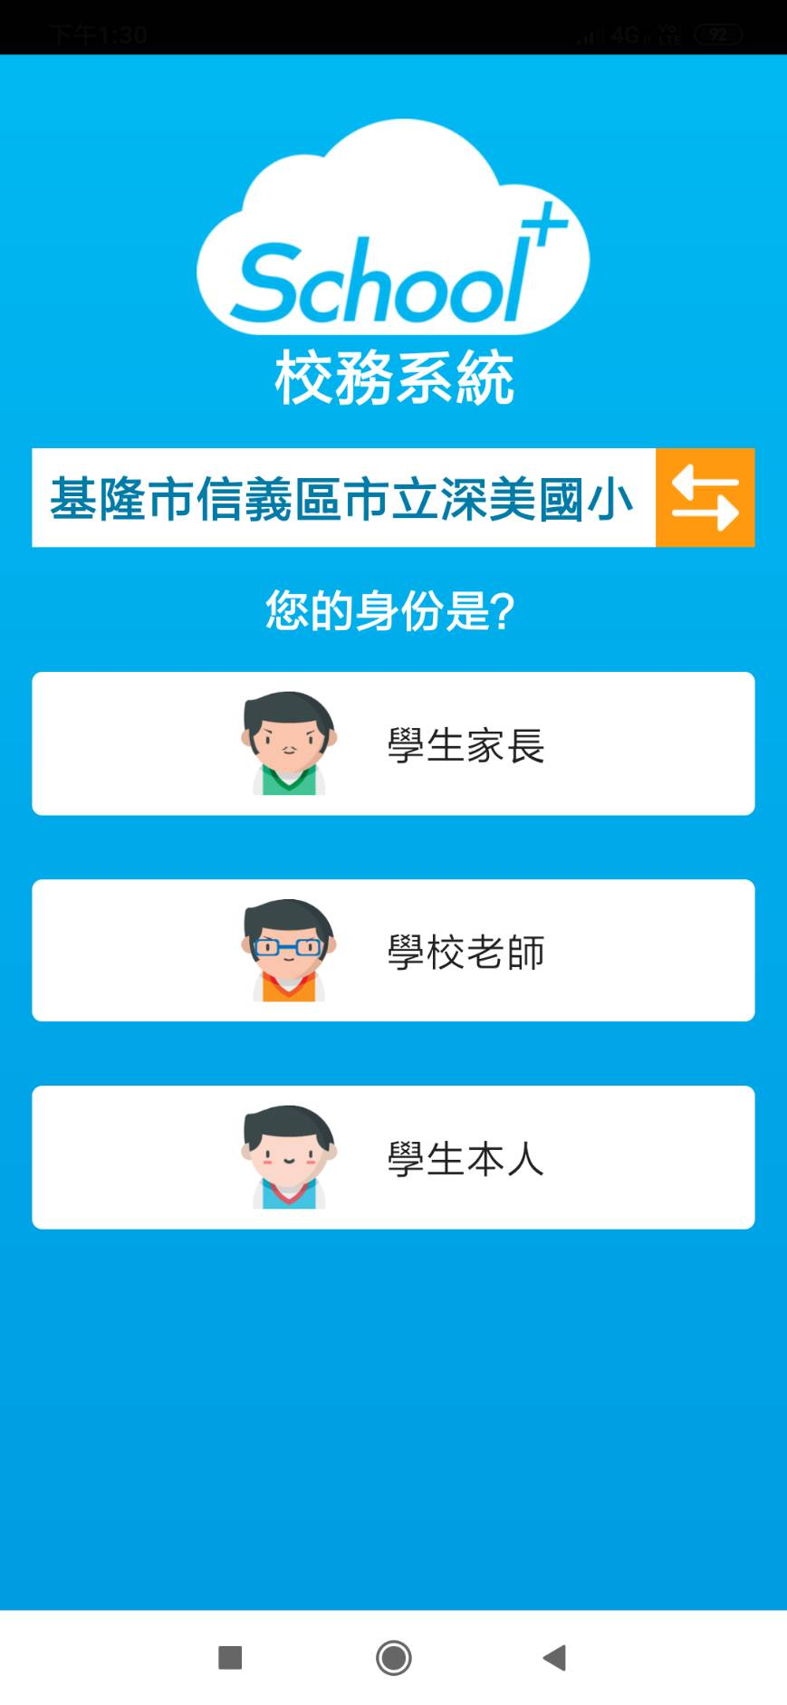
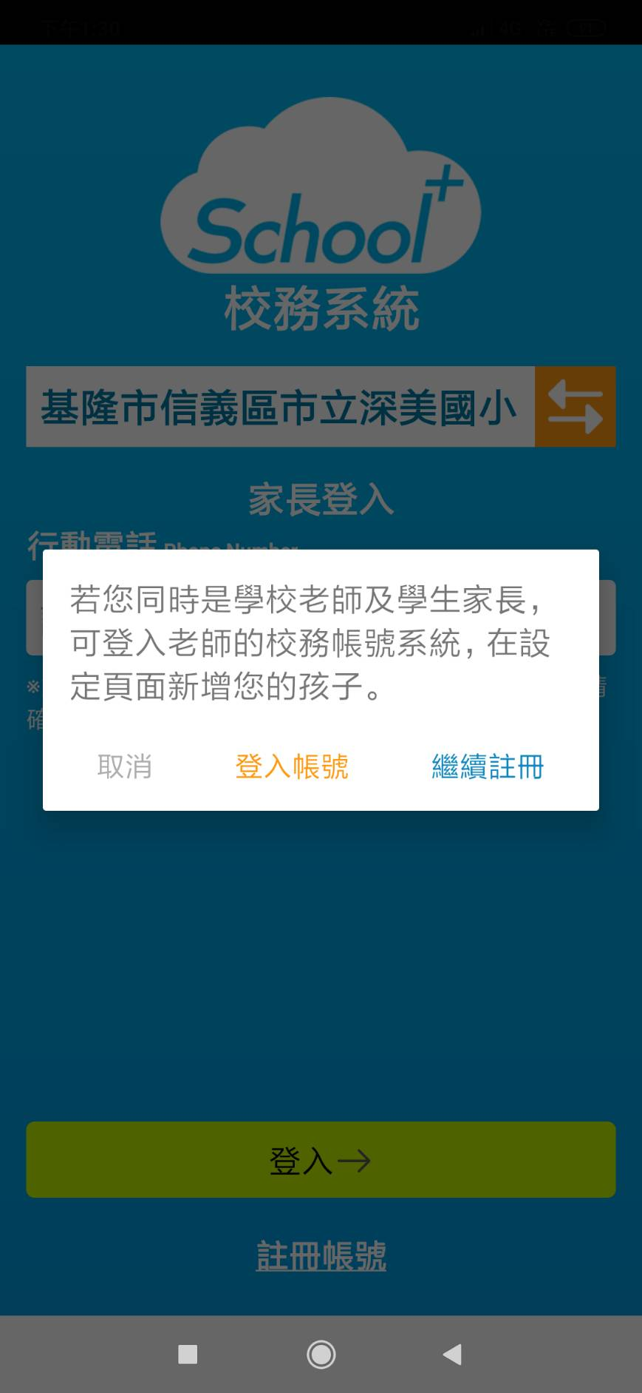
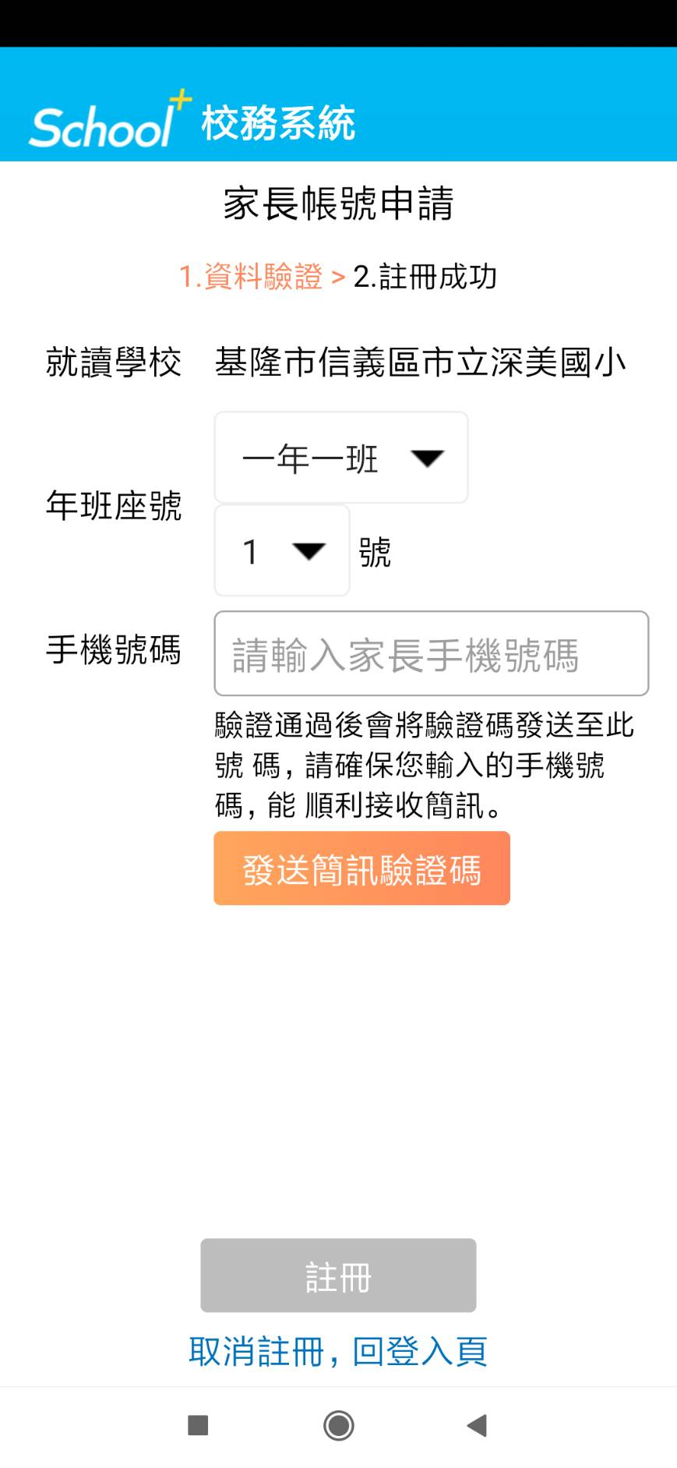
6.班級
7.座號
8.電話號碼
4.學生家長
5.繼續註冊
9.發送簡訊

Slide 5
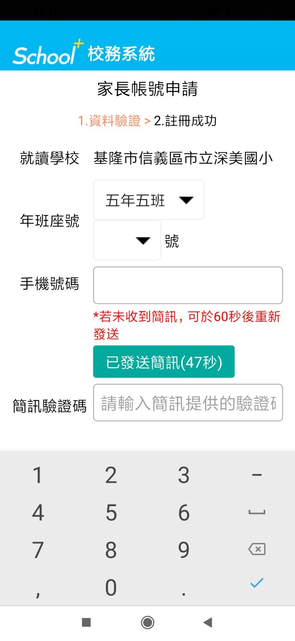
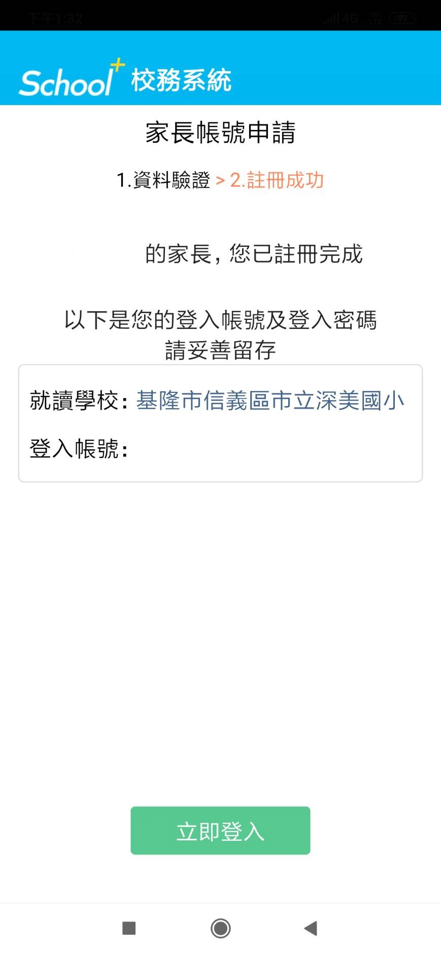
10.簡訊驗證碼
11.輸入簡訊驗證碼
12.帳號
0932123123
0932123123
4416
13.登入

Slide 6
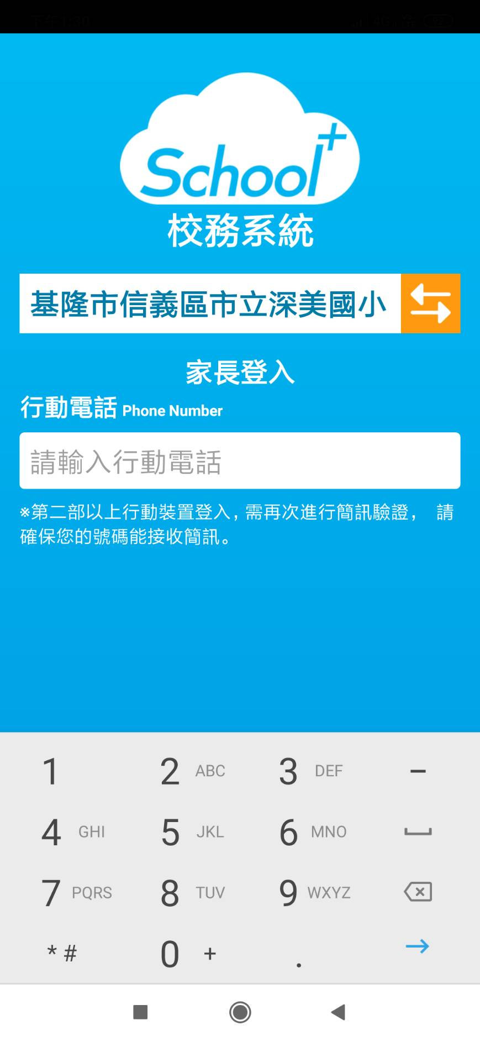
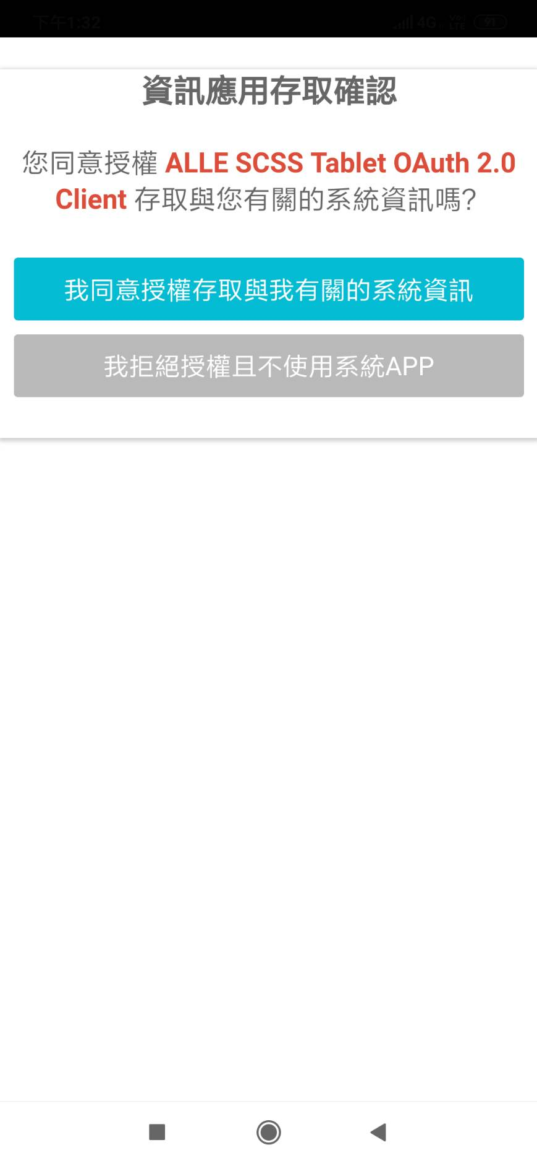
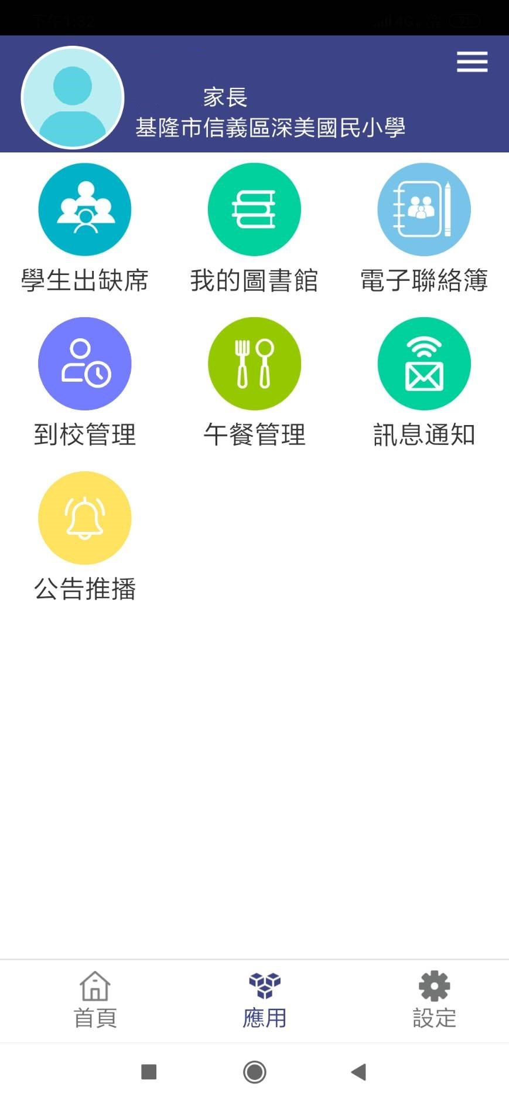
15.同意
0932123123
14.輸入帳號
16.完成! 從這邊可以收到學校傳送的資訊

Slide 7
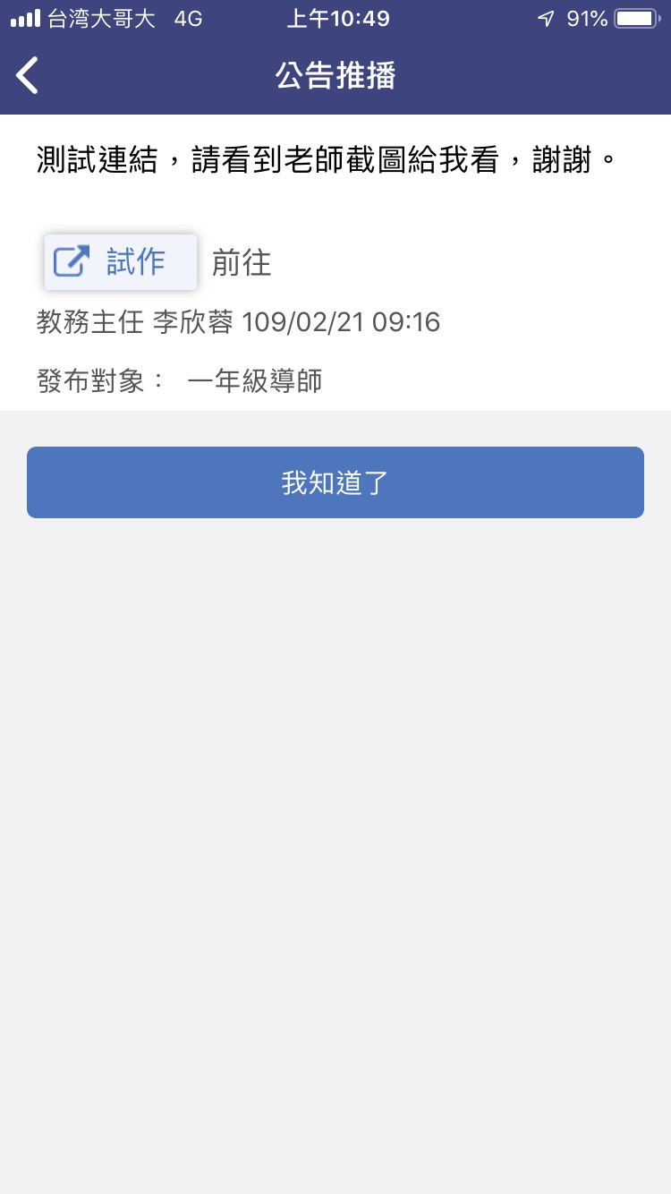
學校通知訊息
17.在這裡您可以看到學生到校與否、圖書借閱狀況、出席狀況
16.每次接受簡訊後
請”按”---我知道了
教師端就會收到您
的簽收訊息

